Slide 1

ANALÍTICA Y CIENCIA DE DATOS
PROYECTO FINAL
“ANÁLISIS SOBRE LA INCIDENCIA DELICTIVA EN LOS ESTADOS DE LA REPÚBLICA MEXICANA”
EQUIPO 5

Slide 2

CONTENIDO
Qué incluye este informe
1.
Selección y Justificación de la Base de Datos
2.
Preparación y Limpieza de los Datos
3.
Análisis Exploratorio de Datos (EDA)
4.
Visualización de Datos
5.
Interpretación y Conclusiones

Slide 3
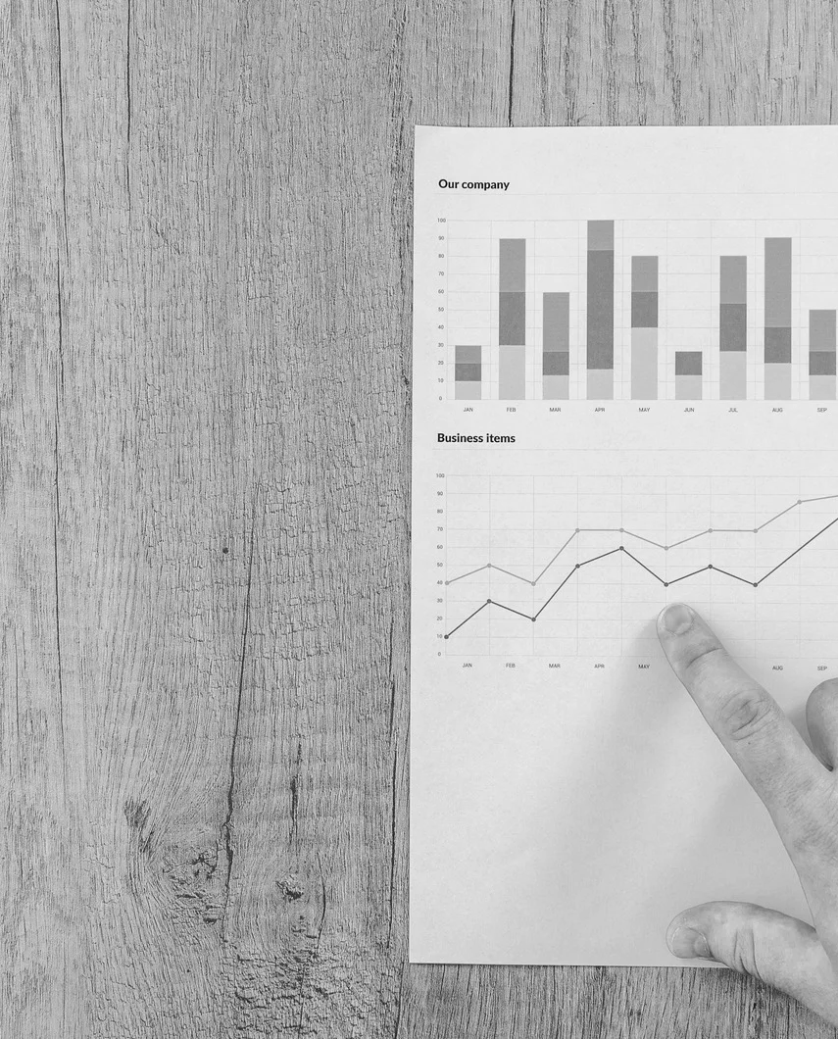
Con el objetivo de conocer con mayor detalle los tipos de delitos cometidos en todas las entidades del país, se seleccionó una base de datos proporcionada por el Secretariado Ejecutivo del Sistema Nacional de Seguridad Pública que brinda una clasificación de delitos cometidos por estado desde el año 2015 al 2024 desagregado por meses, así mismo, nos aporta datos sobre los bienes jurídicos afectados en cada delito.
1. Selección y Justificación de la Base de Datos
Se pretende desarrollar un análisis exploratorio para resolver interrogantes como cuál es el estado con mayor incidencia delictiva o conocer cuál es el tipo de delito más frecuente en cada entidad, esto con la finalidad de tener más conocimientos respecto a los índices de criminalidad en el país, pues al dividirse por estados y tipo de delito, será posible saber las afectaciones particulares de cada uno.

Slide 4


2.1.1. DESCRIPCIÓN DE LA BASE DE DATOS
2. Preparación y Limpieza de los Datos
Número de registros y variables/campos:
La base de datos está conformada por un total de 5 tablas, de las cuales, hay dos tablas importantes, que son las que tienen la información general sobre los delitos, en las que tenemos la tabla que tiene el dato por entidad, la cual tiene 31,360 registros, y otra tabla con el dato por municipio, la cual tiene 2,319,072 registros..

Slide 5
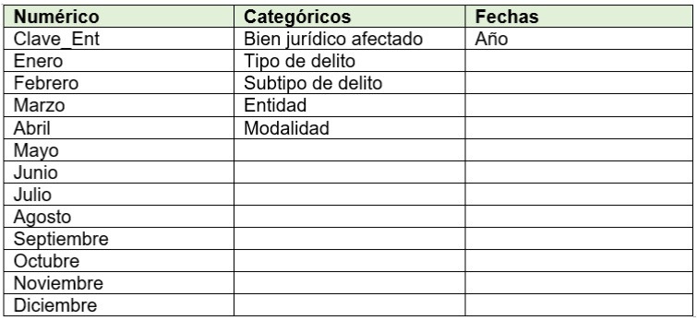
Tipos de datos (numéricos, categóricos, fechas, etc):
Los datos presentados son numéricos, pues son la representación de las cifras de los delitos cometidos. Sin embargo, también son categóricos, ya que al existir distintos tipos de delitos, estos se dividen en subtipos para una mejor exposición del tema. Además, se utilizan fechas para ubicar la temporalidad en que fueron realizados, empleando un rango de tiempo desde 2015 a 2024.

Slide 6
2.1.2. Limpieza de Datos
Identificación y manejo de valores faltantes
Transformaciones necesarias
Al manipular la base de datos, se pudo observar que era necesario añadir columnas de identificación (ID) para un mejor manejo de los datos, debido a que, el análisis está centrado en los 32 estados de la República Mexicana junto con 7 categorías principales de delitos, dando un total de 20 columnas y 31,360 registros.
A cada estado y delito se le asignó un ID, lo que nos permitió poder filtrar de forma más oportuna la información. Adicionalmente, la base de datos tuvo su origen en Excel, para ello, se añadieron pestañas para colocar el ID por identidad y por tipo de delito. Por último, se añadió una columna que hace el recuento anual de las cifras, por lo que es posible conocer un total global por año.

Slide 7
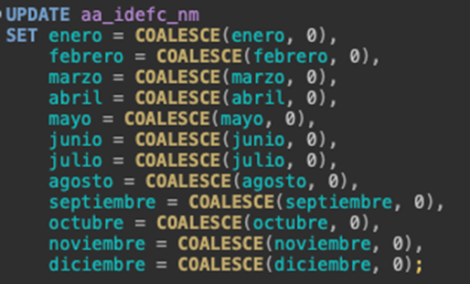
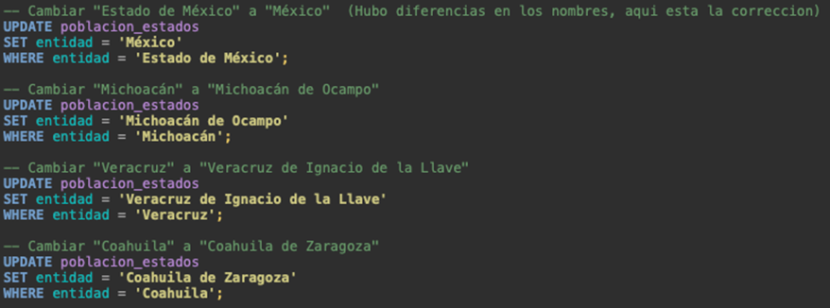
2.1.2. Limpieza de Datos
Corrección de errores
Datos nulos a numéricos en los meses de incidencia
Completar información para los estados/cambiar nombres de los mismos.

Slide 8

3. Análisis Exploratorio de Datos (EDA)
3.1.1. Análisis Descriptivo:
El empleo de SQL como software de análisis nos permite realizar distintas consultas al combinar tablas y categorías, lo que da como resultado una exploración variada y detallada, pues al existir más de 30 mil registros la información es inmensa, por lo que de este modo, se puede resumir y mostrar los datos más relevantes.

Slide 9
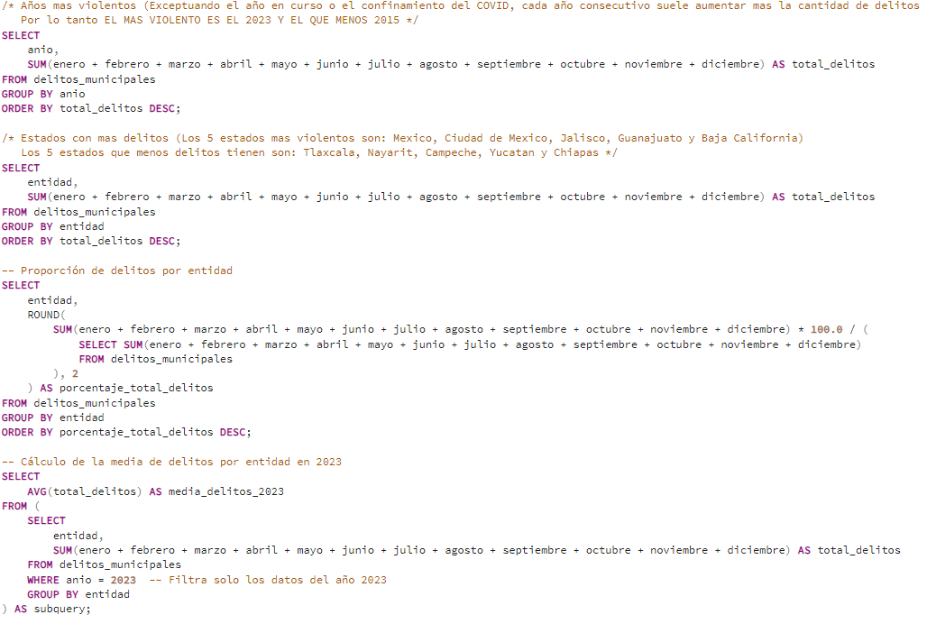
CONSULTAS

Slide 10
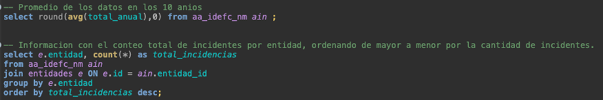
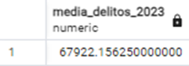
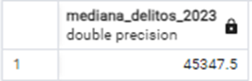
CONSULTAS
Cálculo de media delictiva por Entidad del año 2023
Cálculo de mediana delictiva por Entidad del año 2023.

Slide 11
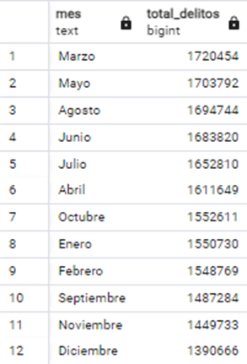
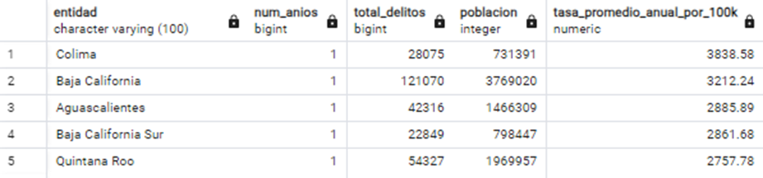
Patrón de criminalidad.
En las fechas próximas a la navidad, los meses anteriores y posteriores se denota una baja en la incidencia delictiva.
Tasa promedio del año 2023 por cada 100k habitantes.
Colima encabeza a las demás entidades en este sentido.

Slide 12
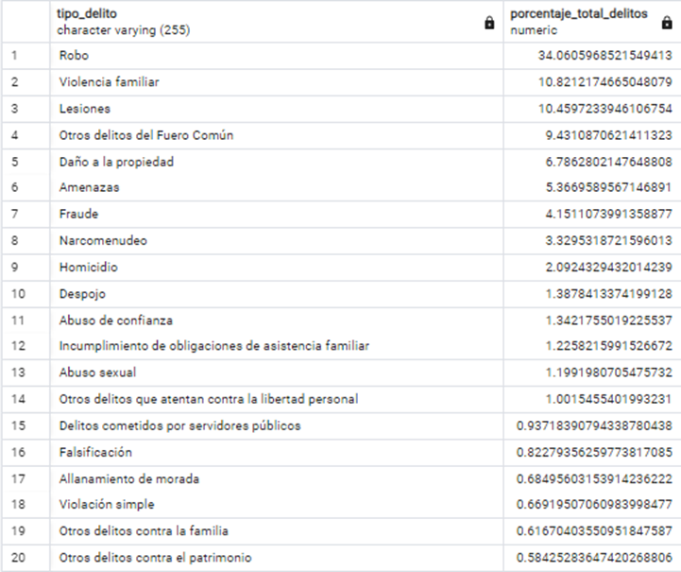
Representación porcentual son muy inconsistente
Más de la mitad de los tipos de delito (26) representan menos del 1% en la sumatoria de los delitos de todo el país
El robo triplica la incidencia del segundo delito más común, este sería el más grande problema que enfrenta la nación.

Slide 13
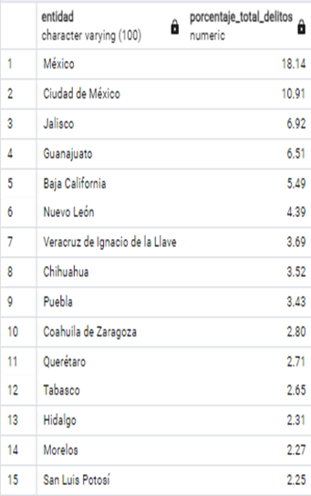
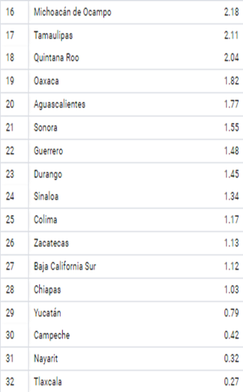
Representación porcentual de la incidencia delictiva de cada entidad.

Slide 14
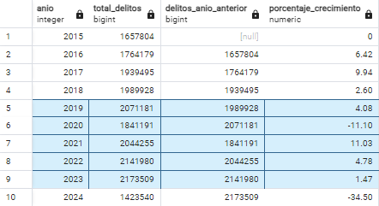
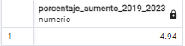
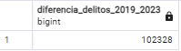
Análisis del sexenio de AMLO
Porcentaje de aumento/disminución de delincuencia a partir del año anterior
En los 3 años del anteriores del sexenio de EPN tuvo 6%, 10% y 2% de incremento en delincuencia, que no nos da información suficiente para diferenciar el sexenio actual con el anterior próximo, pero se hace un análisis de los aumentos o disminuciones de los porcentajes respecto al año anterior, viendo que el año de la pandemia fue muy inusual gracias al confinamiento del COVID-19.
Porcentaje promedio y cantidades de aumento delictivo en el sexenio de AMLO
AMLO tomó posesión el 1 de diciembre del 2018 por lo tanto omitiremos 2018 y tambíen 2024 por que no ha terminado el año.
Haciendo el calculo del 2019 al 2023 encontramos que hubo un incremento delictivo del 4.94% o en cantidades 102,328 delitos más.

Slide 15

4. Visualización de Datos
4.1.1. Herramienta de Visualización:
El software que se escogió fue Power BI. Esta decisión se tomó con base en la practicidad de la herramienta, además de poder visualizar de forma interactiva la exposición de los datos. Inicialmente, la base de datos se manejó en Excel, por lo que al pertenecer al mismo grupo de sistemas, fue muy fácil poder trasladar y plasmar la información.

Slide 16
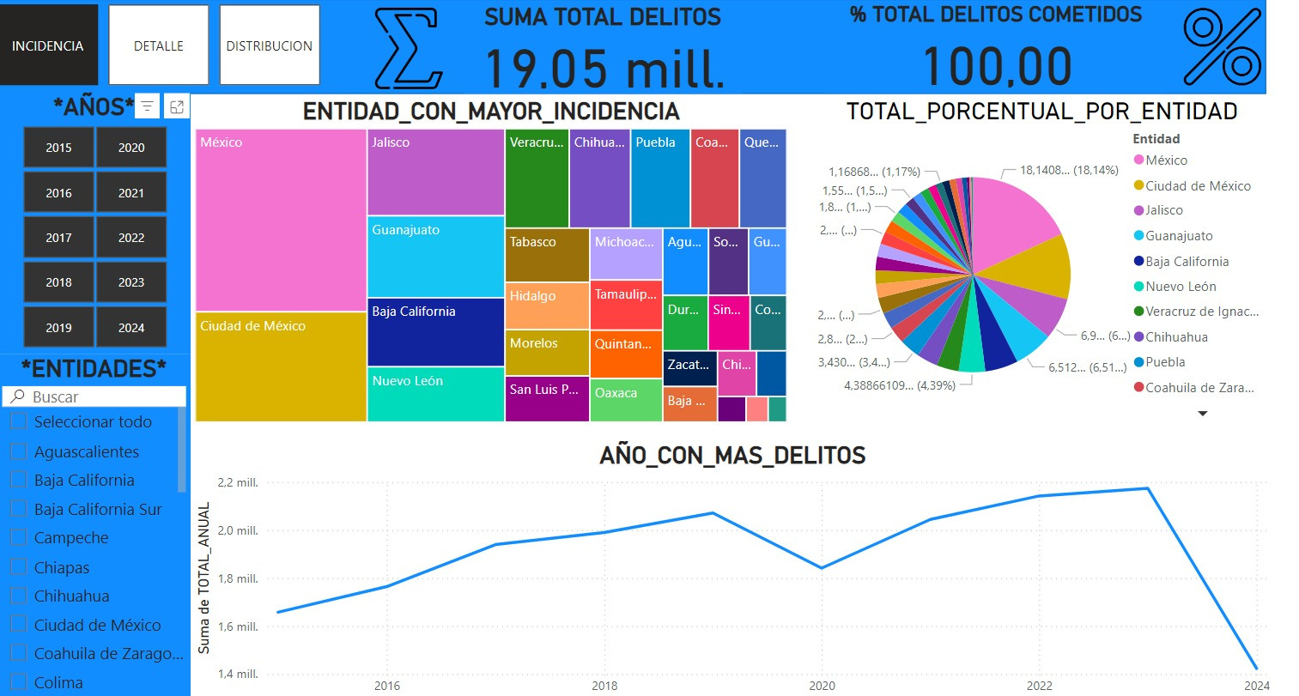
4.1.2. Principales Visualizaciones:
Tomando el período 2015-2024, se observa que la Ciudad de México es la entidad con mayor incidencia delictiva, seguido de Jalisco y posteriormente Guanajuato.

Slide 17
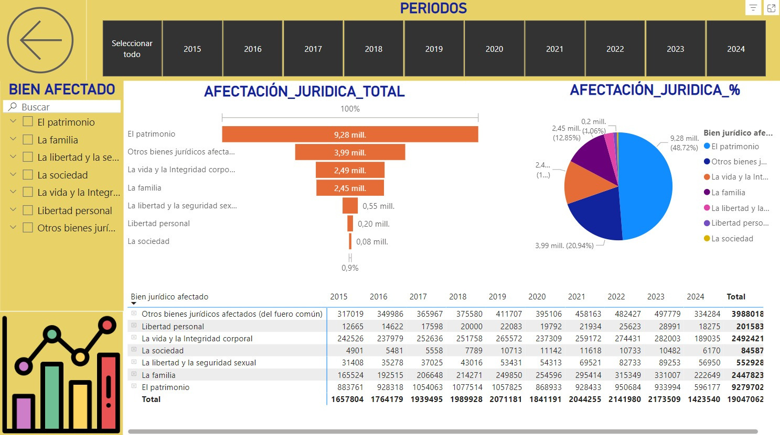
Tomando el período 2015-2024, se visualiza que, la principal afectación jurídica recae en el patrimonio con un 48.72%, en segundo lugar están otros bienes jurídicos (del fuero común) con un 20.94%, y en tercer lugar la vida e integridad corporal con un 13.09%.

Slide 18
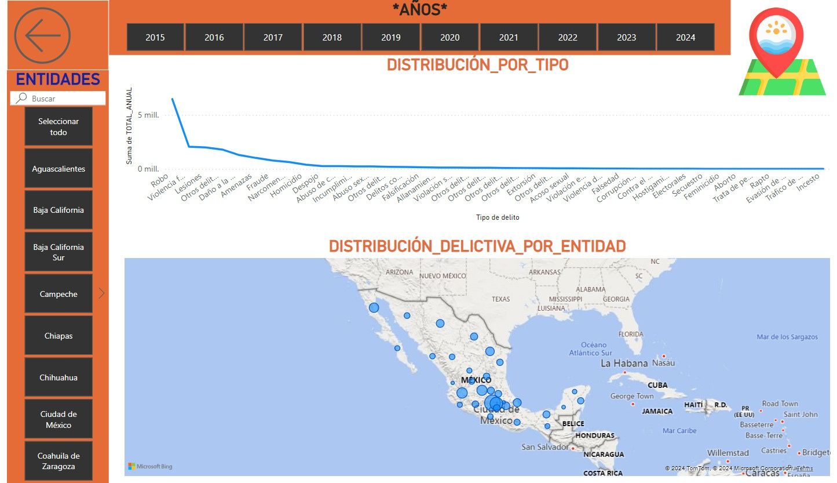
De forma más particular, se encuentra un apartado que analiza los datos por entidad, dentro de ella se engloban los delitos y el porcentaje correspondiente al año en que se cometieron.

Slide 19

5.1.1. Resultados del Análisis
Los datos muestran que ciertos estados enfrentan niveles alarmantes de violencia, lo que sugiere una desigualdad en el acceso a recursos, oportunidades y seguridad. Esto refuerza la idea de que las soluciones deben ser adaptadas a las realidades locales.
5. Interpretación y conclusiones
La incidencia delictiva presenta diferencias marcadas entre estados, siendo algunas regiones más vulnerables a la violencia y otros mostrando niveles más bajos de criminalidad.
La alta incidencia delictiva afecta la percepción de seguridad y la calidad de vida de los ciudadanos, provocando miedo y desplazamientos forzados en las áreas más vulneradas

Slide 20
5.2.1.Conclusiones:
El análisis de datos desglosados por estado y tipo de delito revela patrones específicos que pueden guiar la formulación de políticas dirigidas y eficaces.
5. Interpretación y conclusiones
El seguimiento de las tendencias en la incidencia delictiva a lo largo del tiempo permite identificar picos de criminalidad y evaluar la efectividad de las políticas implementadas
La utilización de modelos predictivos basados en datos históricos puede ayudar a anticipar focos de criminalidad y permitir a las autoridades movilizar recursos de manera más eficiente en áreas de alto riesgo

Slide 21
Recomendaciones basadas en los resultados
Realizar un análisis detallado y segmentado por estado y tipo de delito para identificar áreas críticas y desarrollar intervenciones específicas que aborden las particularidades de cada región.
5. Interpretación y conclusiones
Efectuar evaluaciones de impacto de las políticas y programas de seguridad a través del análisis de datos, identificando qué estrategias han sido más efectivas y cuáles requieren ajustes.
Basar la formulación de políticas en evidencias derivadas del análisis de datos, garantizando que las decisiones se alineen con las necesidades reales y patrones delictivos identificados

Slide 22
Posibles limitaciones del análisis y sugerencias para trabajos futuros
La calidad y disponibilidad de datos pueden ser inconsistentes, lo que limita la precisión del análisis.
Los datos pueden tener categorías faltantes que ayuden a detallar los reportes, donde detallando estas, ayudará a tener estadísticas más amplias, que aporten a la lectura de la información.
5. Interpretación y conclusiones
Las diferencias en la clasificación y registro de delitos entre estados pueden dificultar comparaciones precisas y la interpretación de datos, además, la subestimación de delitos denunciados puede llevar a una percepción errónea de la incidencia delictiva, afectando la validez de los resultados
Se propone desarrollar un sistema estandarizado de recopilación y reporte de datos sobre criminalidad que facilite la comparación entre estados y asegure la calidad de la información así como combinar análisis cuantitativos con enfoques cualitativos

Slide 23

¡Gracias!

